Slide 1
Ke 24.2. Ajatteleva ja tunteva minä

Slide 2
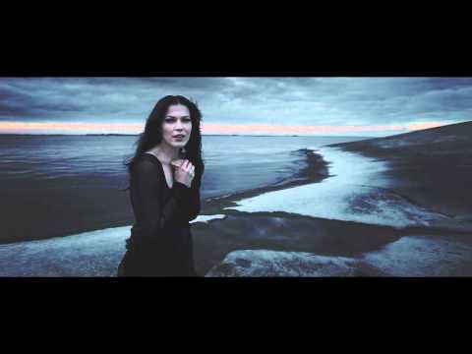
Katso video.
Mitä tiedät etukäteen romantiikan aikakaudesta?
Mitä aikakaudelle sopivia asioita videossa voisi olla?

Slide 3
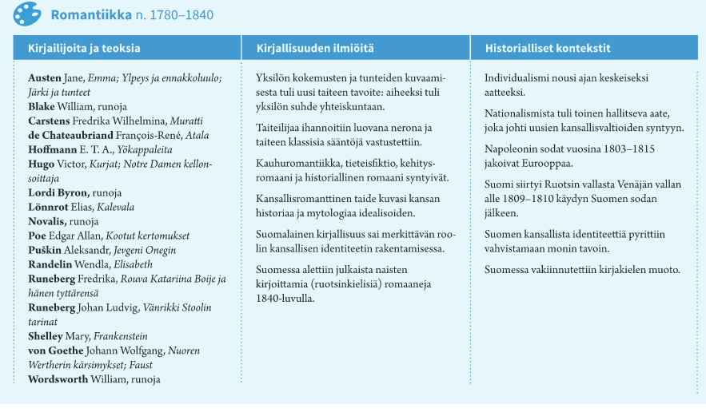

Slide 4
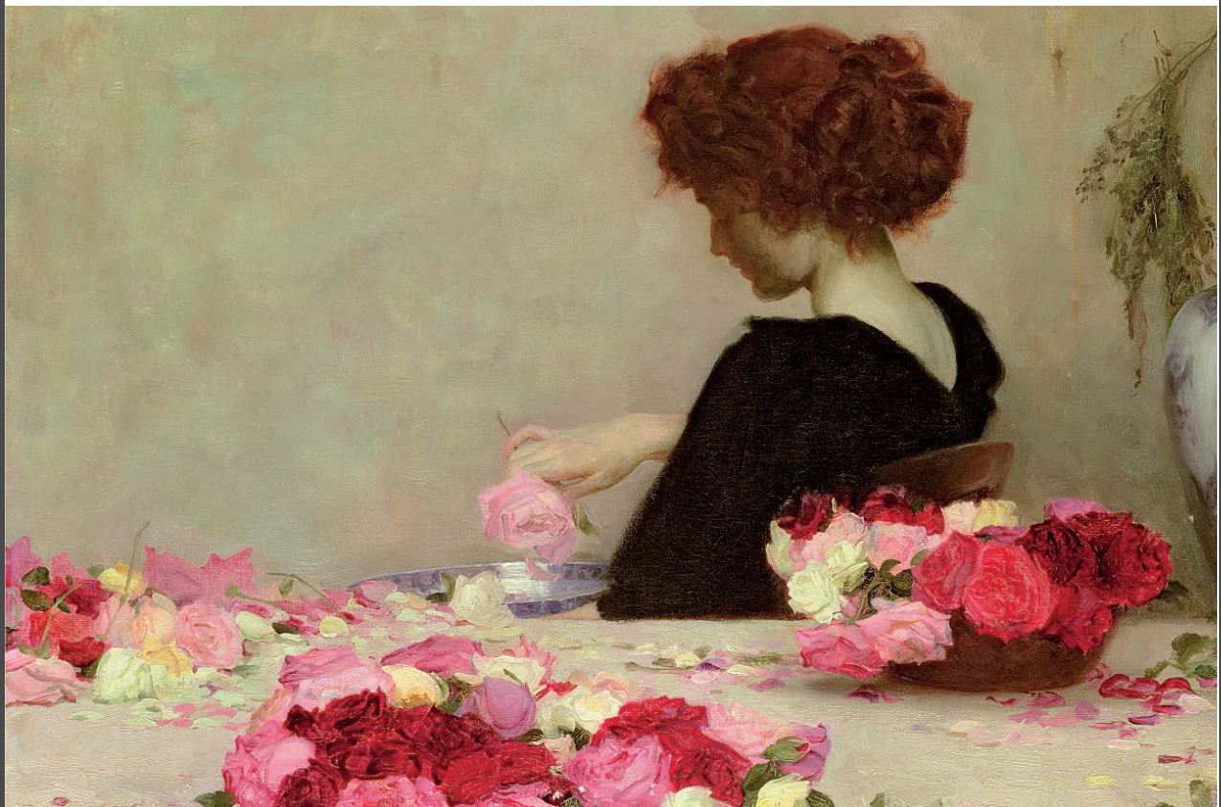
Miten analysoisitte ja tulkitsisitte tämän Herbert Draperin Pot Pourri (1897) -teoksen romanttisuutta?

Slide 5
Jakaudutaan ryhmiin.
Jukola s. 65 t. 1

Slide 6
Kirjoita oma rakkausrunosi

